Slide 1
主讲人：杨中科 .NET 5/.NET Core 教程 第一部分-4： .NET 5开发环境搭建 各平台及公众号搜索“杨中科”看更多视频

Slide 2
.NET 5开发工具： 1) .NET CLI: 命令行 2) Visual Studio: Windows-Only （推荐） 3) Visual Studio for Mac 4) Jetbrains Rider：收费 5) VS Code (Visual Studio Code)： 跨平台

Slide 3
.NET SDK、运行时、文档…… https://dotnet.microsoft.com/ 可能VS自带，但是在服务器上需要单独安装

Slide 4
不做文档搬运工 会搜索文档 文档中英文切换。也许可以手动改 zh-cn/en-us

Slide 5
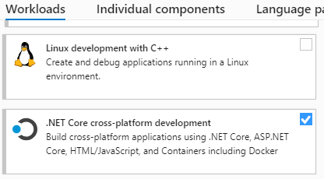
VS安装注意：版本，也许要升级再单独安装.NET 5；

Slide 6
.NET CLI：不用单独装；Why CLI；需“知道”；

Slide 7
dotnet --version 查看版本 dotnet new console 当前文件夹下创建控制台项目 dotnet run 构建并运行 详细见官方文档“.NET CLI”部分。

Slide 8
VS中创建项目的时候注意用的框架； 新建一个控制台程序，确保目标框架为.NET 5。

Slide 9
主讲人：杨中科 各平台及公众号搜索“杨中科”看更多视频

